Slide 1
Analiza i prognozowanie zapotrzebowania na energię elektryczną w Hiszpanii
Analiza szeregów czasowych na publicznym zbiorze danych (2015–2018)
Dawid Hetmańczyk (album 126674) • Bartosz Bugla (album 180737)
Merito Chorzów | 2025/2026 | semestr 3 (letni)

Slide 2
Agenda prezentacji
• Cel i kontekst biznesowy analizy
• Opis publicznego zbioru danych
• Pre-processing w Pandas
• Analiza wizualna i interaktywny dashboard
• Statystyka, testy hipotez, szeregi czasowe
• Model predykcyjny i wnioski
Analiza i wizualizacja danych – Pandas, DataFrame • Merito Chorzów
1

Slide 3
Problem badawczy
Projekt zaliczeniowy — Python + Pandas
• System elektroenergetyczny wymaga bilansowania produkcji i zużycia w każdej godzinie.
• Operatorzy i traderzy potrzebują prognoz obciążenia (load forecasting).
• Cel projektu: zrozumieć wzorce zużycia w Hiszpanii (2015–2018) i zbudować baseline predykcyjny.
• Hipotezy: sezonowość, niższe zużycie w weekendy, związek zużycia z temperaturą.
Analiza i wizualizacja danych – Pandas, DataFrame • Merito Chorzów
2

Slide 4
Zespół i repozytorium
Kluczowe informacje
Metody / narzędzia
• Dawid Hetmańczyk — album 126674
• GitHub: https://github.com/BartoszBugla/prognoza-zapotrzebowania-na-energie
• Bartosz Bugla — album 180737
• Kod: analiza.ipynb (główna analiza)
• Raport: docs/raport.docx
• Udostępnienie prowadzącej: akkosan
Analiza i wizualizacja danych – Pandas, DataFrame • Merito Chorzów
3

Slide 5
01
Zbiór danych
Analiza i wizualizacja danych – Pandas, DataFrame • Merito Chorzów
4

Slide 6
Charakterystyka zbioru
Obserwacje
Okres
Zmienne
35,064
2014-12-31 – 2018-12-31
41
Godzinowe rekordy
4 lata danych
Po scaleniu energia + pogoda
Analiza i wizualizacja danych – Pandas, DataFrame • Merito Chorzów
5

Slide 7
Źródła i zakres zmiennych
Kategoria | Przykłady | Opis
Zużycie | total load actual/forecast | Obciążenie sieci [MW]
Produkcja | 20 źródeł | OZE, węgiel, gaz, atom...
Ceny | price day ahead / actual | Rynek dnia następnego
Pogoda | temp, humidity, wind... | Średnia z 5 miast Hiszpanii
Analiza i wizualizacja danych – Pandas, DataFrame • Merito Chorzów
6

Slide 8
02
Przygotowanie danych
Analiza i wizualizacja danych – Pandas, DataFrame • Merito Chorzów
7

Slide 9
Pre-processing (dobre praktyki Pandas)
• Wczytanie CSV z parse_dates i indeksem czasowym (UTC)
• Usunięcie kolumn w pełni pustych; uzupełnienie braków ffill/bfill
• Konwersja temperatury K → °C; agregacja pogody po timestamp
• Join energia + pogoda (left join + uzupełnienie)
• Feature engineering: godzina, dzień tygodnia, miesiąc, weekend, udział OZE
Analiza i wizualizacja danych – Pandas, DataFrame • Merito Chorzów
8

Slide 10
03
Analiza wizualna
Analiza i wizualizacja danych – Pandas, DataFrame • Merito Chorzów
9

Slide 11
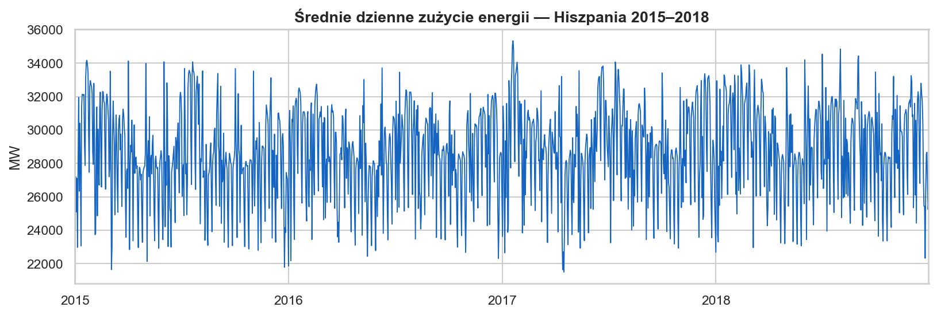
Zużycie energii w czasie
Wyraźna sezonowość roczna — wyższe zużycie zimą i latem (ogrzewanie / klimatyzacja).
Analiza i wizualizacja danych – Pandas, DataFrame • Merito Chorzów
10

Slide 12
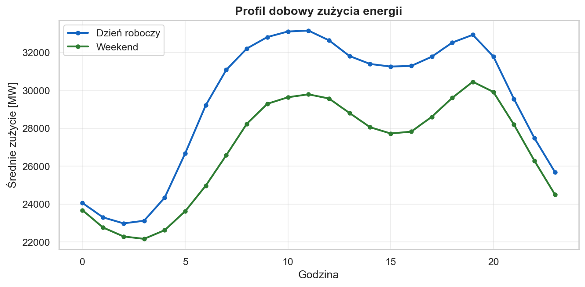
Profil dobowy
Dwa szczyty w dni robocze (rano i wieczór); weekend — niższe i bardziej płaskie zużycie.
Analiza i wizualizacja danych – Pandas, DataFrame • Merito Chorzów
11

Slide 13
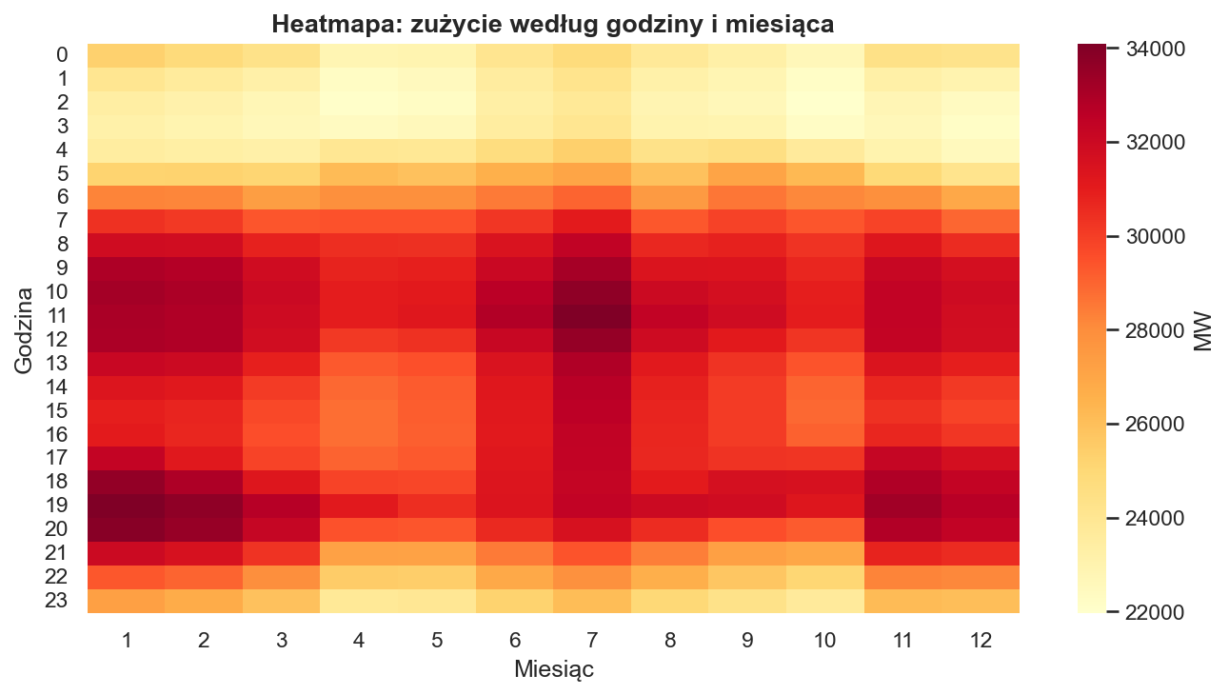
Heatmapa godzina × miesiąc
Wizualizacja interakcji pory dnia i sezonu — podstawa planowania szczytów.
Analiza i wizualizacja danych – Pandas, DataFrame • Merito Chorzów
12

Slide 14
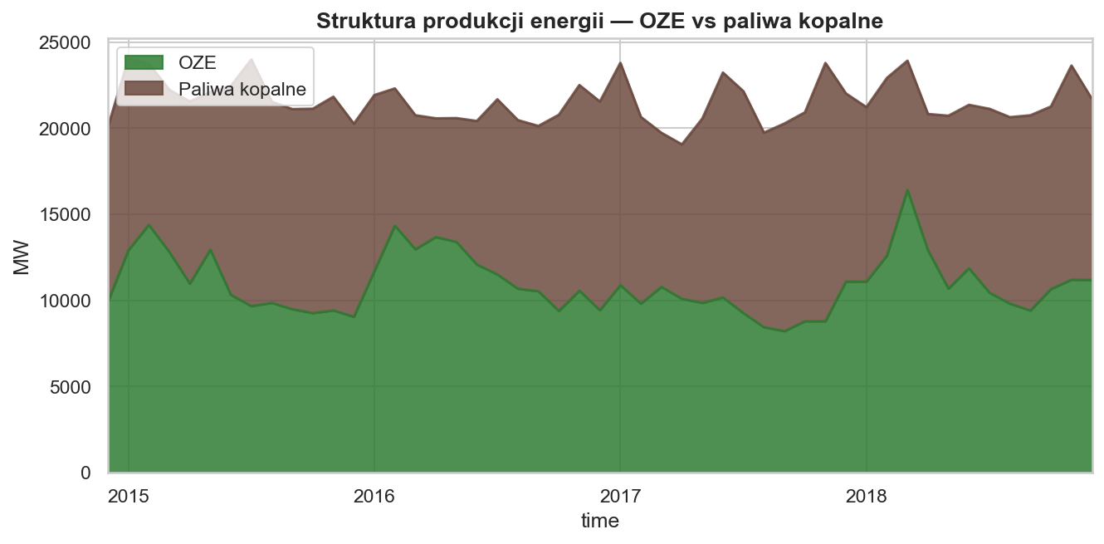
Miks energetyczny
Średni udział OZE w produkcji: ok. 37.7% — trend wzrostowy w analizowanym okresie.
Analiza i wizualizacja danych – Pandas, DataFrame • Merito Chorzów
13

Slide 15
Dashboard interaktywny (Plotly)
Wymaganie: wykresy + dashboard
• W notebooku analiza.ipynb — sekcja 3.8
• Cztery panele: szereg zużycia, profil dobowy, cena vs zużycie, udział OZE
• Interaktywny zoom, hover z wartościami, wspólna oś czasu
• Uzupełnia statyczne wykresy Matplotlib/Seaborn o eksplorację „na żywo”
Analiza i wizualizacja danych – Pandas, DataFrame • Merito Chorzów
14

Slide 16
04
Analiza statystyczna
Analiza i wizualizacja danych – Pandas, DataFrame • Merito Chorzów
15

Slide 17
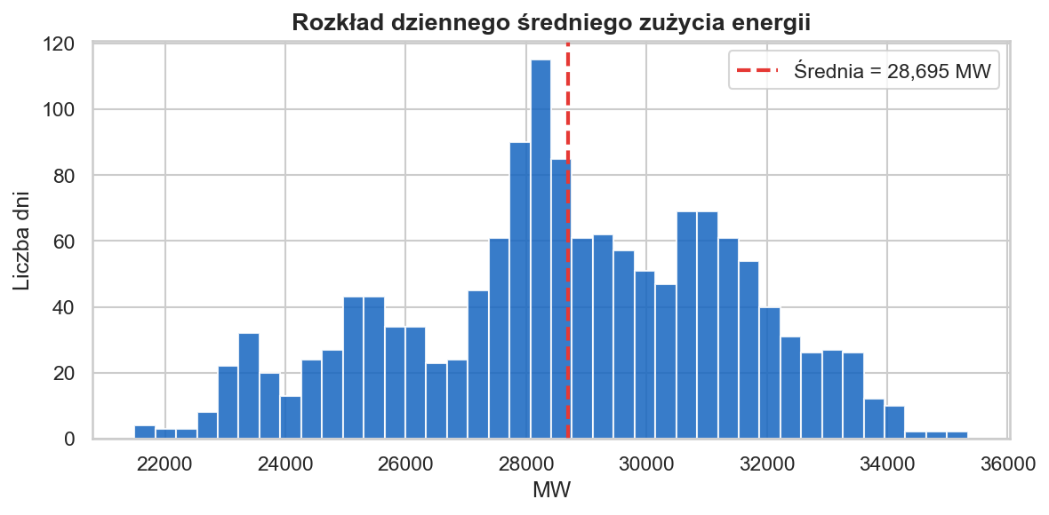
Analiza rozkładu
Rozkład dziennych średnich: μ = 28,698 MW, σ = 4,576 MW — lekko skośny.
Analiza i wizualizacja danych – Pandas, DataFrame • Merito Chorzów
16

Slide 18
Statystyki opisowe zużycia
Średnia
Mediana
Min / Max
28,698 MW
28,902 MW
18,041 / 41,015
Godzinowe obciążenie
Odporna na skrajne wartości
Zakres 4 lat
Analiza i wizualizacja danych – Pandas, DataFrame • Merito Chorzów
17

Slide 19
Testy statystyczne
• Shapiro-Wilk (normalność dziennych średnich): p = 9.16e-06 → odrzucamy normalność
• Wniosek: stosujemy testy nieparametryczne i robustne miary
• Mann-Whitney U (weekend vs dzień roboczy): p = 0.00e+00 → różnica istotna
• Średnia roboczy: 29,425 MW | weekend: 26,884 MW (−8.6%)
• Pearson (zużycie–temp.): r = 0.203, p = 0.00e+00
• Spearman (zużycie–temp.): ρ = 0.182 — zależność monotoniczna
Analiza i wizualizacja danych – Pandas, DataFrame • Merito Chorzów
18

Slide 20
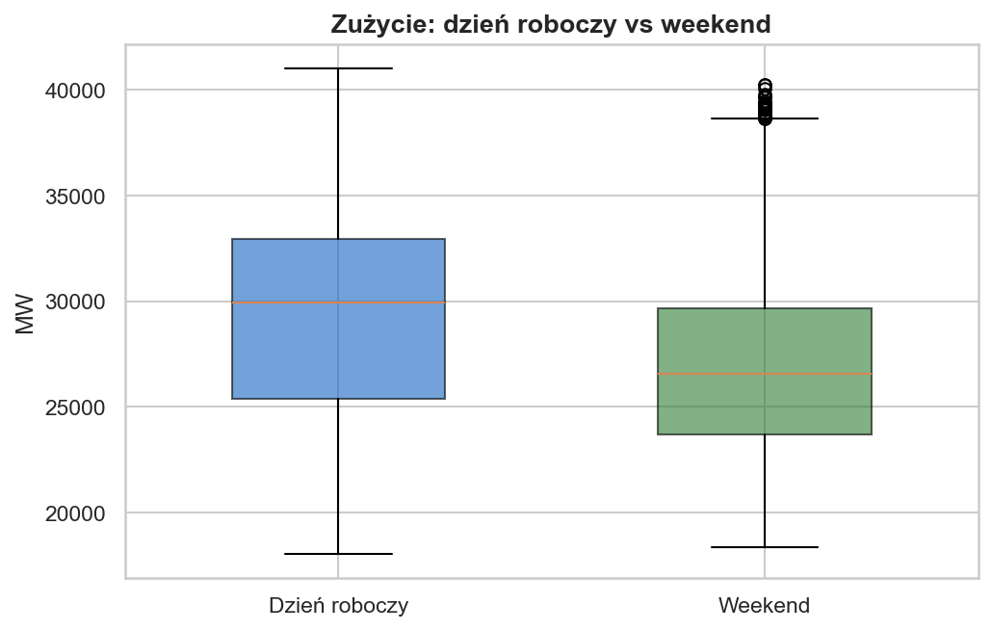
Weekend vs dzień roboczy
Boxplot potwierdza niższe zużycie i mniejszą zmienność w weekendy.
Analiza i wizualizacja danych – Pandas, DataFrame • Merito Chorzów
19

Slide 21
05
Analiza zaawansowana
Analiza i wizualizacja danych – Pandas, DataFrame • Merito Chorzów
20

Slide 22
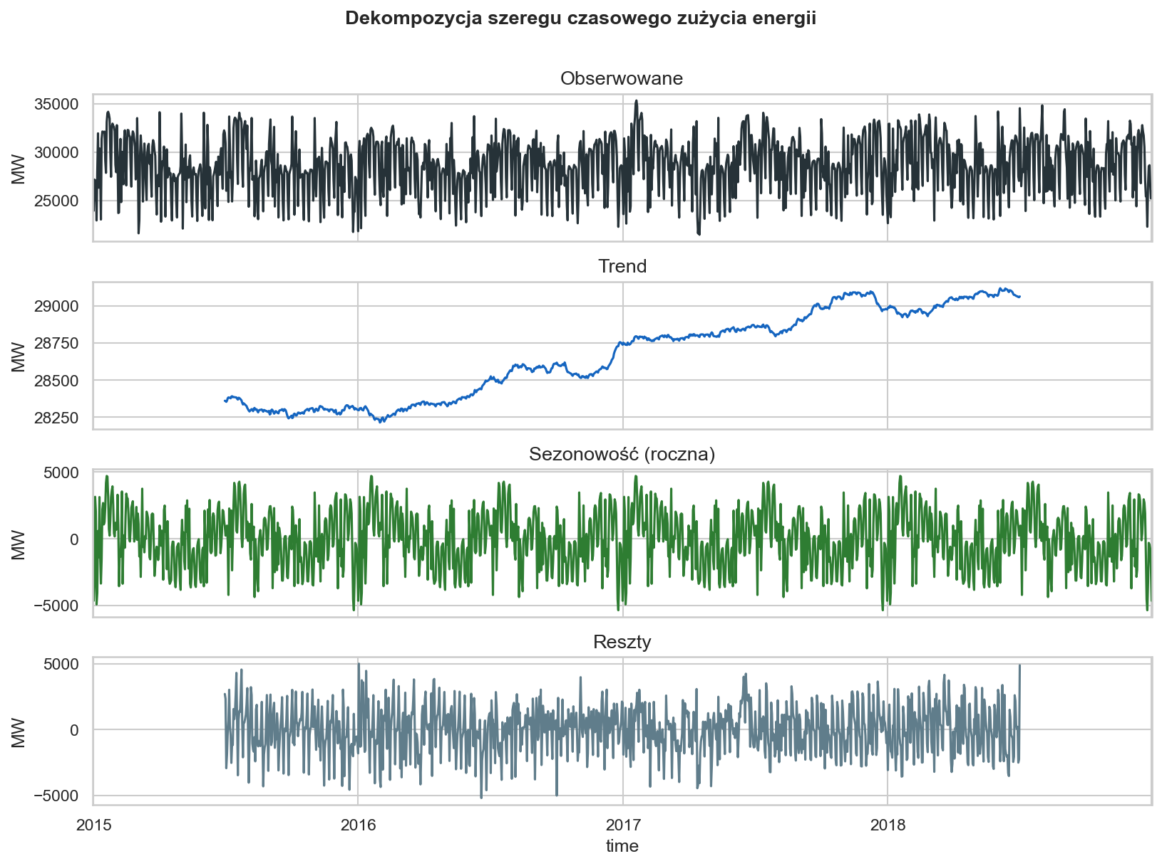
Szereg czasowy — dekompozycja
Model addytywny (okres 365 dni): trend + sezonowość roczna + składnik losowy.
Analiza i wizualizacja danych – Pandas, DataFrame • Merito Chorzów
21

Slide 23
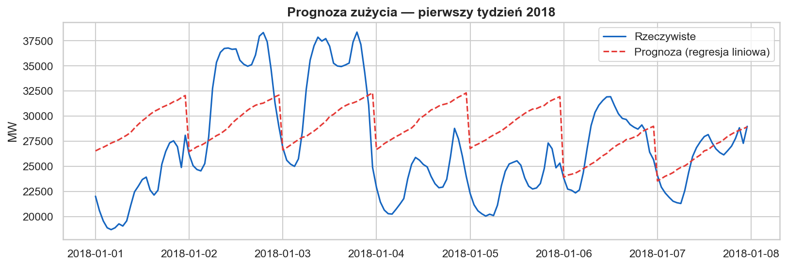
Prognoza predykcyjna — regresja liniowa
Trenowanie: 2015–2017, test: 2018 | MAE = 3,384 MW | MAPE = 11.7% | R² = 0.206
Analiza i wizualizacja danych – Pandas, DataFrame • Merito Chorzów
22

Slide 24
Model predykcyjny — szczegóły
• Algorytm: wielomianowa regresja liniowa (scikit-learn LinearRegression)
• Cechy: godzina, dzień tygodnia, miesiąc, flaga weekend, temperatura
• Największy wpływ: godzina (coef ≈ 239.1)
• Baseline pod modele ARIMA / uczenie maszynowe (notebook opcjonalny)
• Big Data / Spark: nie wymagane — wymaganie „zaawansowane” spełnia szereg czasowy + ML
Analiza i wizualizacja danych – Pandas, DataFrame • Merito Chorzów
23

Slide 25
Mapowanie wymagań zaliczeniowych
Wymaganie | Realizacja | Gdzie
DataFrame + praktyki | read_csv, index czasowy, typy | analiza.ipynb §1–2
Pre-processing | czyszczenie, join, cechy | analiza.ipynb §2
Wizualizacja + dashboard | Matplotlib, Plotly | analiza.ipynb §3
Statystyka + testy | describe, Shapiro, Mann-Whitney | analiza.ipynb §4
Zaawansowane | dekompozycja, regresja | analiza.ipynb §5
Dokumentacja | raport, PPT, kod | docs/, repo GitHub
Analiza i wizualizacja danych – Pandas, DataFrame • Merito Chorzów
24

Slide 26
Wnioski końcowe
• Zużycie energii w Hiszpanii ma silną sezonowość roczną i tygodniową.
• Weekendy charakteryzują się istotnie niższym obciążeniem (~9% vs dni robocze).
• Temperatura jest istotnym predyktorem (korelacja ze zużyciem).
• Model regresji liniowej osiąga MAPE ≈ 11.7% — sensowny punkt odniesienia.
• Rekomendacja: modele sezonowe (SARIMA) lub ML z lagami dla produkcji.
Analiza i wizualizacja danych – Pandas, DataFrame • Merito Chorzów
25

Slide 27
Dziękujemy za uwagę
Pytania i dyskusja
https://github.com/BartoszBugla/prognoza-zapotrzebowania-na-energie

